Slide 1

KẾT NỐI TRI THỨC VỚI CUỘC SỐNG
Tiếng Việt 1

Slide 2

4
ĐIỀU EM CẦN BIẾT
Bài
ÔN TẬP

Slide 3


Tiết 1

Slide 4
Khởi động
1

Slide 5
1
Tìm từ ngữ có tiếng chứa vần oanh, uyt, iêu, iêm
Nhóm 1
Nhóm 2
uyt
iêu
oanh
iêm
Chia 2 nhóm để tìm

Slide 6
1
Tìm từ ngữ có tiếng chứa vần oanh, uyt, iêu, iêm
iêu:
thả diều, buổi chiều, cái niêu, điều hay,….
iêm :
kim tiêm, niềm vui, viêm họng, cái liềm,….
uyt :
huýt sáo, xe buýt, lườm nguýt, suýt ngã, tuýt còi…
loanh quanh, doanh trại, mới toanh, hoành tráng, xoành xoạch, doanh nhân
oanh :

Slide 7
2
Tìm lời khuyên phù hợp với mỗi bài mà em đã học
Tên bài đọc
Lời khuyên
Không mở cửa cho người lạ khi ở nhà một mình.
Rửa tay trước khi ăn
Cần phải rửa tay trước khi ăn để phòng bệnh.
Lời chào
Nhớ chào hỏi khi gặp gỡ.
Khi mẹ vắng nhà
Nếu không may bị lạc
Khi đi đường, cần phải tuân thủ điều khiển của đèn giao thông.
Đèn giao thông
Khi đi chơi chỗ đông người, phải chú ý đề phòng bị lạc.

Slide 8
3
Chọn việc làm ở B phù hợp với tình huống ở A
A
B
Gặp ai đó lần đầu và em muốn người đó biết về em
cảm ơn
Được ai đó giúp đỡ
xin lỗi
Gợi ý
Có lỗi với người khác
giới thiệu
Muốn người khác cho phép làm điều gì đó
chúc mừng
Khi bạn bè hoặc người thân có niềm vui
xin phép

Slide 9
Tiết 2

Slide 10
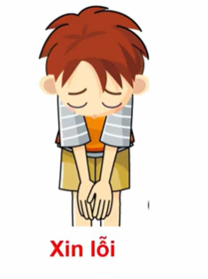



4
Kể với bạn về một tình huống em đã nói lời cảm ơn hoặc xin lỗi

Slide 11

5
Viết một câu về điều em nên làm hoặc không nên làm
Viết
Em Ζłn wĀ lƟ cảm Ω δi đưϑ wgưƟ δác
giúp đỡ .

Slide 12

6
Đọc mở rộng
Tìm đọc một cuốn sách viết về những điều em cần biết trong cuộc sống hằng ngày.
b. Nói với bạn về điều em học được từ những nội dung đã đọc.

Slide 13
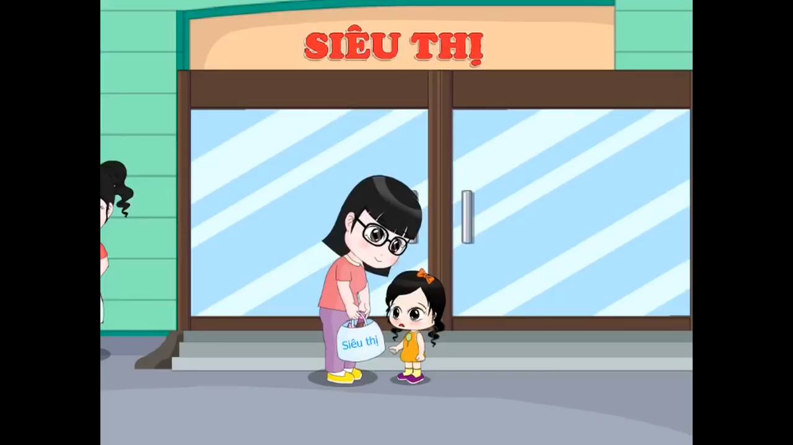

Slide 14

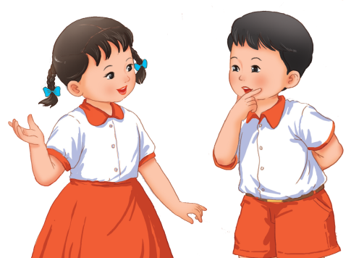
CỦNG CỐ
BÀI HỌC

